Slide 1
Škola za medicinske sestre Vinogradska
Profesionalna komunikacija u sestrinstvu
Komunikacija sa starijim osobama
Gordana Major mag.med.techn.

Slide 2
ISHODI:
Opisati komunikaciju s osobom oštećena vida
Opisati komunikaciju s osobom oštećena sluha
Objasniti važnost dobre komunikacije s takvim osobama
Navesti strategije za komunikaciju
Prepoznati što je jednako (zajedničko) u komunikaciji s takvim osobama

Slide 3
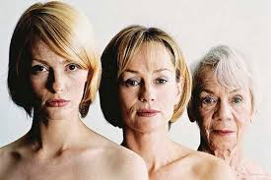
Ponovimo:
Starenje- fiziološki proces s neizbježnim nepovratnim, opadajućim promjenama u organizmu
Starost- posljednje razvojno razdoblje u životnom vijeku

Slide 4
Aspekti starosti:
Kronološki ili kalendarski
Biološki ili fizički
Psihološki
socijalni

Slide 5
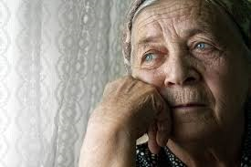
Procjena emocionalnog stanja starije odrasle osobe
osjećaji: tuga, strah, hrabrost, odlučnost, briga i strepnja
Komunikacijske strategije prilagoditi emocionalnom stanju starije osobe

Slide 6
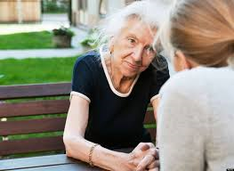
Pri prvom kontaktu s osobom starije odrasle dobi moramo računati s anksioznošću koju će, u određenom stupnju, osoba osjećati

Slide 7
Komunikacijske strategije kojima će se koristiti medicinska sestra kako bi smanjila anksioznost:
Osigurati odgovarajući prostor za komunikaciju
Predstaviti se
Imenovati osobu s kojom komuniciramo
Osigurati dovoljno vremena da se može komunicirati mirno i bez žurbe
Osigurati odgovarajući osobni prostor

Slide 8
Komunikacijske strategije kojima će se koristiti medicinska sestra kako bi smanjila anksioznost:
Govoriti jasno i dovoljno glasno
Aktivno slušati i pokazati interes
Afirmirati sebe kod osobe s kojom komuniciramo koristeći se pozitivnim izjavama („ja hoću”, „ja mogu”)
Razgovarati odgovarajući otvoreno na sva pitanja i objasniti sve nejasnoće

Slide 9
Komunikacijske strategije kojima će se koristiti medicinska sestra kako bi smanjila anksioznost:
Ohrabrivati osobu da objasni razloge anksioznosti
Koristiti se terapeutskim dodirom kako bismo pokazali prihvaćanje i potporu

Slide 10
Komunikacija sa starijim osobama s oštećenjem vida
Osjet vida slabi starenjem
Gubitak vida odražava se na svakodnevne aktivnosti osobe i na kvalitetu korištenja slobodnim vremenom
Gubitak vida odražava se na funkcioniranje starije osobe i njezinu neovisnost.

Slide 11
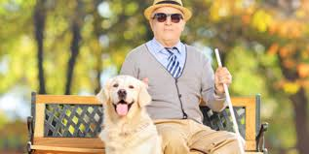

Slide 12
Komunikacijske strategije u starijih osoba s oštećenjem vida
Stati ispred starije osobe
Predstaviti se
Imenovati osobu s kojom komunicirate
Savjetovati joj uporabu pomagala za vid ako ga ima
Verbalno objasniti pisane poruke ostavljajući dovoljno vremena za postavljanje pitanja

Slide 13
Komunikacijske strategije u starijih osoba s oštećenjem vida
Osigurati odgovarajuću rasvjetu i vizualna pomagala za poboljšanje vida
Ukloniti moguće opasnosti
Ako se osobu vodi, reći joj kamo je se vodi i ponuditi joj ruku da je ona primi

Slide 14
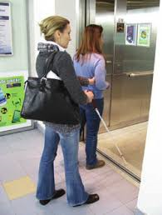
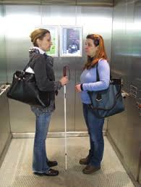

Slide 15
Komunikacija sa starijim osobama s oštećenjem sluha
Osjet sluha fiziološki slabi starenjem nakon pedesete godine i ubraja se među najčešće uzroke oštećenja sluha
Propadanje stanica Kortijeva organa
Takav gubitak sluha uvjetuje gubitak razumijevanja izrečenog
Informacija se čuje ali se ne razumije što dovodi do srama, povlačenja iz društva i potpune izolacije

Slide 16
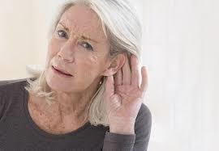

Slide 17
Strategije komunikacije sa starijim osobama oštećena sluha
Stati ispred osobe
Predstaviti se
Imenovati osobu s kojom komunicirate
Utvrditi poremećaj sluha i uho na koje bolje čuje
Usmjeriti govor prema bolje čujećem uhu
Govoriti jasno, normalnim tonalitetom

Slide 18
Ako je vaš glas višeg tonaliteta, pokušati ga sniziti
Ne govoriti brzo (najbolje brzinom od oko 125 riječi u minuti)
Ako postoje okolišni šumovi, utišajte ih
Koristite se gestama i mimikom kako biste što bolje objasnili poruku
Pri govoru pazite da rukama ne zaklanjate usta
Ako vas osoba nije razumjela, pri ponavljanju se koristite sinonimom
Utvrdite ima li osoba slušno pomagalo

Slide 19
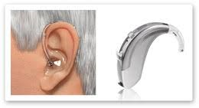

Slide 20
Ako ima, uputite je na korištenje pomagala
Dobro je uvijek u pripremi imati olovku i papir kao krajnju pomoć
Provjeriti kako je osoba shvatila poruku, inzistirati na tome da ponovi ili sažme poruku

Slide 21
Izraditi tablicu sa strategijom komunikacije s osobama oštećena vida i sluha, podcrtati ono što im je zajedničko
Strategija komunikacije sa starijim osobama oštećena sluha | Strategija komunikacije sa starijim osobama oštećena vida

